Slide 1
PIRÁMIDE INVERTIDA NIVEL BASICO
ESTA PRIMERA LINEA DEL PERIODISMO, CORRESPONDE A LA TRADICIONAL, A LA MAS UTILIZADA POR LOS MEDIOS DE COMUNICACIÓN IMPRESOS, EN ESPECIAL LOS PERIODICOS, QUE CORRESPONDE A UN QUE COMO PRIMERA INSTANCIA LA INFORMACION MAS IMPORTANTE ( LEAD), Y YA COMO SEGUNDO EL DESARROLLO DE LA INFORMACION COMO TAL A LO QUE DENOMINAMOS EL CUERPO Y LUEGOS LOS DETALLES MENOS IMPORTANTES PERO QUE TAMBIEN LE AYUDAN A DARLE UN COLOR A LA NOTICIA.
EN EL PRESENTE ARTICULO SE RECONOCE LA ESTRUCTURA DE ESTA, PONE COMO PRINCIPAL INFORMACION Y EN EL PRIMER PARRAFO DE FORMA BREVE SE DIAGNOSTICA EL MOTIVO DE LA INFORMACION.
http://www.canalrcnmsn.com/noticias/distrito_intervino_el_sector_marginal_del_%E2%80%98bronx%E2%80%99_en_el_centro_de_bogot%C3%A1

Slide 2
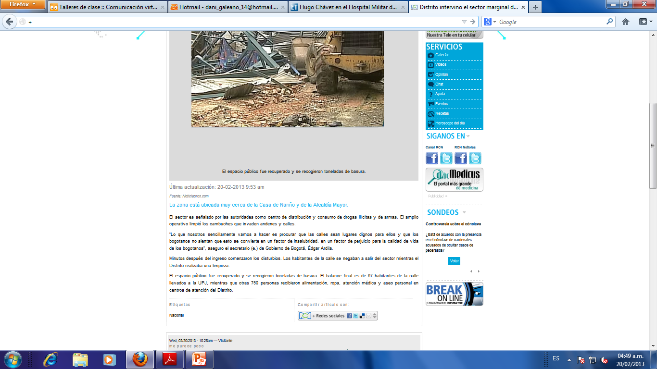

Slide 3
SEGUNDO NIVEL, TEXTO LINEAL, DIVIDIDO TEMATICAMENTE
ESTE NIVEL, ES REPRESENTATIVO Y NOVEDOSO PARA TODOS LOS TIPOS DE MEDIOS TANTO IMPRESOS COMO DIGITALES. ESTE DA LA POSIBILIDAD DE SEGMENTAR LA INFORMACION CUANDO AQUELLA NOTICIA REQUIERE DE MUCHA MAS INTERVENCIONES UN EJEMPLO CLARO DE ELLO:
LOS GENEROS PERIODISTICOS QUE MAS UTILIZAN DE ESTE MEDIO SON LOS REPORTAJES, CRONICAS, ETC.
http://www.eltiempo.com/mundo/africa/escapando-de-somalia_12604617-4

Slide 4
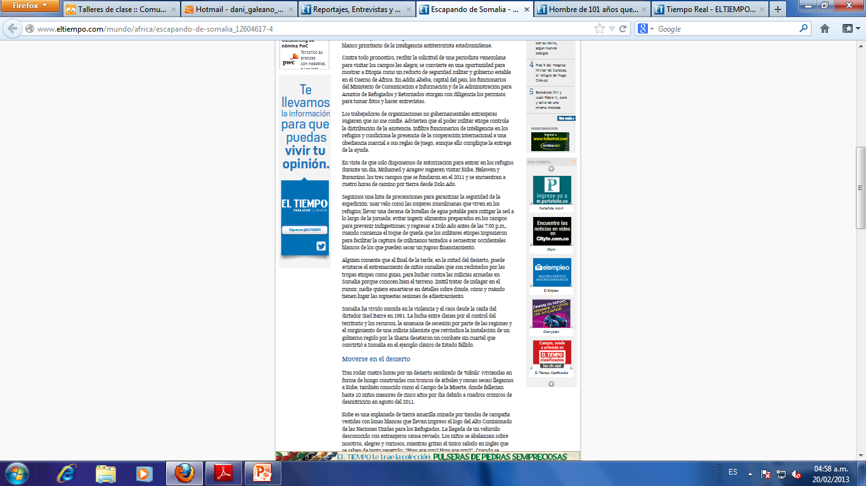

Slide 5
TERCER NIVEL DE UTILIZACIÓN
EN ESTE NOS PERMITE AL USUARIO LA INTERACCION CON LA INFORMCACION REQUERIDA
http://www.eltiempo.com/Multimedia/especiales/benedictoxvirenuncia/

Slide 6
